Slide 1
TIẾNG VIỆT 1
Tập 2
Tập viết
Tô chữ hoa T

Slide 2







KHỞI ĐỘNG

Slide 3



KHÁM PHÁ

Slide 4
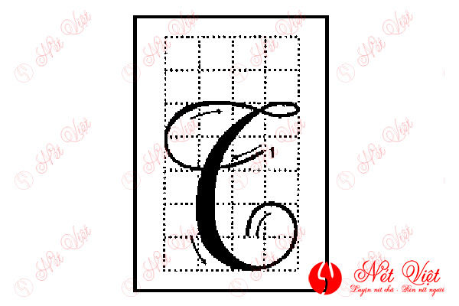

Slide 5


QUAN SÁT

Slide 6

* Chữ hoa T có độ rộng và độ cao như thế nào?
- Chữ hoa R rộng 4 ô li rưỡi, cao 5 ô li
* Chữ hoa T gồm mấy nét? Là những nét nào ?

Slide 7

QUAN SÁT

Slide 8


TẬP TÔ CHỮ HOA
(Chữ cỡ vừa)

Slide 9

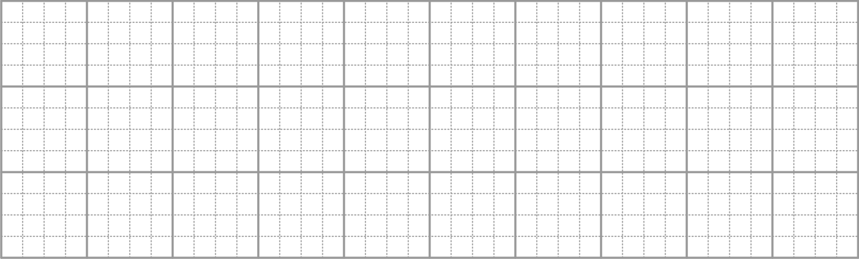
Viết từ, câu ứng dụng
trắng tinh
cánh diều
Rừng cây rộn tiếng chim.

Slide 10

LUYỆN VIẾT VỞ

Slide 11
THƯ GIÃN

Slide 12





VIẾT TỪ,
CÂU ỨNG DỤNG

Slide 13
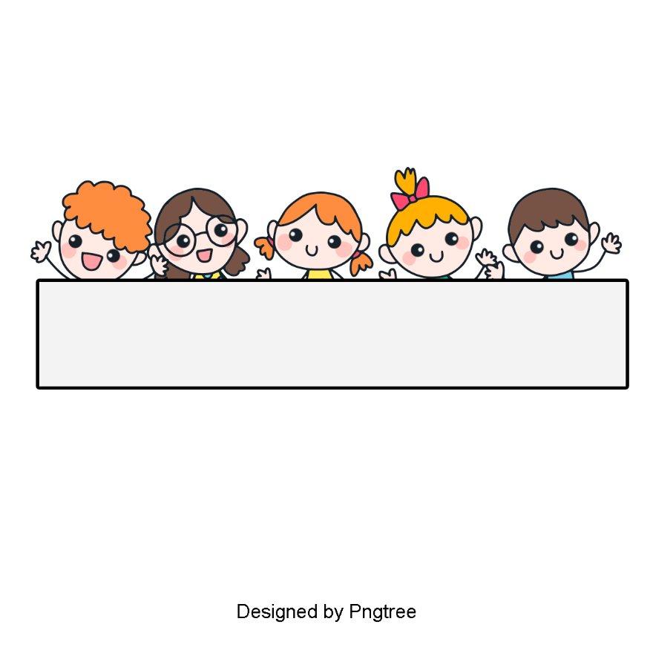
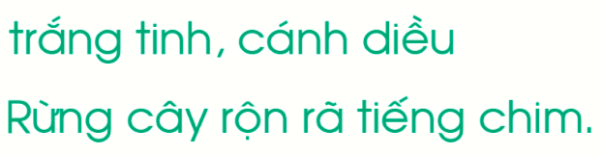
ĐỌC
tóc xoăn
chỗ ngoặt
huân chương
sản xuất

Slide 14

Nhận xét độ cao và độ rộng của các chữ ?
Khoảng cách giữa các chữ như thế nào?
Chữ nào cần viết hoa trong câu ứng dụng?

Slide 15
LUYỆN VIẾT VỞ
(Từ và câu ứng dụng)

Slide 16

DẶN DÒ

